Slide 1

Mise en place d'un service MariaDB sécurisé "GestionStock"
Mini-projet R310
Présenté par : Tavernier Noa

Slide 2
Sommaire
1. Contexte et Objectifs
2. Modélisation et Schéma
3. Création de la Structure SQL
4. Peuplement de la base
5. Exploitation des données (Requêtes SQL)
6. Gestion des Utilisateurs et Privilèges
7. Sécurité et Gestion des Utilisateurs
8. Sauvegarde et Restauration
9. Conclusion & Bilan du Projet
1

Slide 3
1. Contexte et Objectifs
Le besoin : Déployer une base de données pour une future application interne
Les contraintes :
Utiliser MariaDB (UTF8MB4).
Respecter les bonnes pratiques de sécurité (droits, réseau).
L'environnement technique :
Serveur local (WAMP/XAMPP).
Gestion via phpMyAdmin et ligne de commande.
2

Slide 4
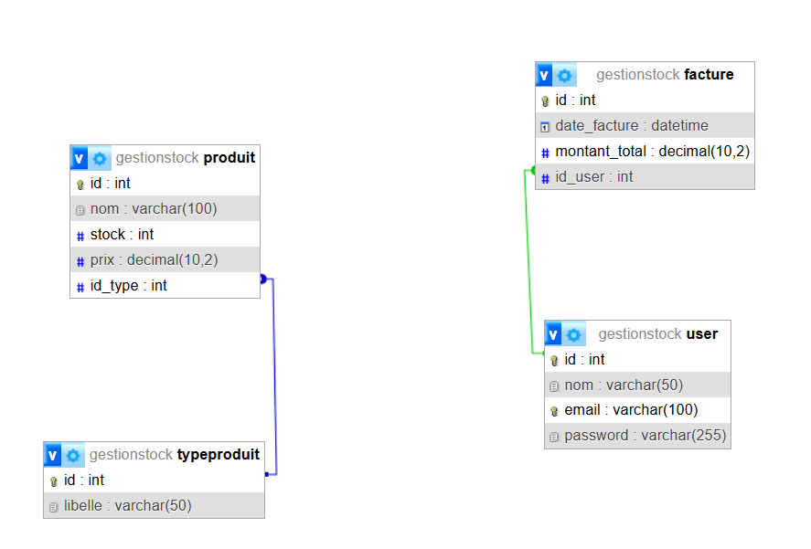
2. Modélisation et Schéma
4 tables : User, TypeProduit, Produit, Facture
Un Produit est lié à un TypeProduit (Clé étrangère id_type).
Une Facture est liée à un User (Clé étrangère id_user)
3

Slide 5
3. Création de la Structure SQL
CREATE TABLE Produit (
id INT AUTO_INCREMENT PRIMARY KEY, -- Identifiant unique auto-géré
nom VARCHAR(100) NOT NULL, -- Texte (Nom du produit)
prix DECIMAL(10, 2) NOT NULL, -- Prix précis (Gestion monétaire)
id_type INT, -- Colonne de lien
-- Définition de la relation (Clé Étrangère)
CONSTRAINT fk_type FOREIGN KEY (id_type) REFERENCES TypeProduit(id)
) ENGINE=InnoDB CHARACTER SET utf8mb4;
Typage précis : DECIMAL pour les prix (évite les erreurs d'arrondi), VARCHAR pour le texte.
Contraintes : PRIMARY KEY (unicité) et NOT NULL (donnée obligatoire).
Relationnel : Utilisation de FOREIGN KEY pour garantir la liaison avec le Type.
Configuration : Moteur InnoDB (obligatoire pour les relations) et encodage UTF8MB4
4

Slide 6
4. Peuplement de la base
Contenu : Un résumé chiffré.
- 5 Types de produits (Alimentation, Switch, etc.).+1
- 20 Produits (4 par type).
- 5 Utilisateurs fictifs.
-- Remplissage de la table Parent 'TypeProduit'
-- On ne précise pas l'ID, la base le crée toute seule (1, 2, 3...)
INSERT INTO TypeProduit (libelle) VALUES ('Alimentation');
INSERT INTO TypeProduit (libelle) VALUES ('Switch');
-- Remplissage de la table Parent 'User'
INSERT INTO User (nom, email, password)
VALUES ('Alice Dupont', 'alice@test.com', 'pass123');
5

Slide 7
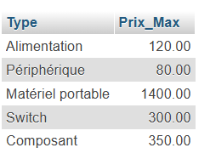
5. Exploitation des données (Requêtes SQL)
SELECT TypeProduit.libelle AS 'Type',
MAX(Produit.prix) AS 'Prix_Max'
FROM Produit
JOIN TypeProduit ON Produit.id_type = TypeProduit.id
GROUP BY TypeProduit.libelle;
6

Slide 8
6. Gestion des Utilisateurs et Privilèges
-- 1. Utilisateur "Lecteur" : Accès limité à la lecture seule
CREATE USER 'lecteur'@'localhost' IDENTIFIED BY 'password';
GRANT SELECT ON GestionStock.* TO 'lecteur'@'localhost';
-- 2. Utilisateur "API" : Restriction par IP et droits limités
CREATE USER 'api_user'@'127.0.0.1' IDENTIFIED BY 'password';
GRANT SELECT, INSERT, UPDATE ON GestionStock.* TO 'api_user'@'127.0.0.1';
-- Note : Pas de droit DELETE ni DROP
Principe du Moindre Privilège : Chaque utilisateur n'a que les droits nécessaires à sa tâche.
Sécurité Réseau : L'utilisateur api_user est restreint à l'adresse IP 127.0.0.1.
Sécurité des Données : Aucun de ces utilisateurs ne peut supprimer des tables (DROP) ou modifier la structure.
7

Slide 9
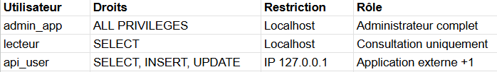
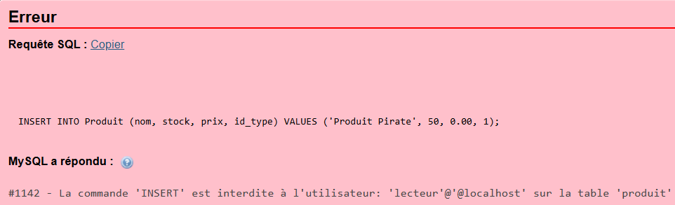
7. Sécurité et Gestion des Utilisateurs
INSERT INTO Produit (nom, stock, prix, id_type) VALUES ('Produit Pirate', 50, 0.00, 1);
8

Slide 10
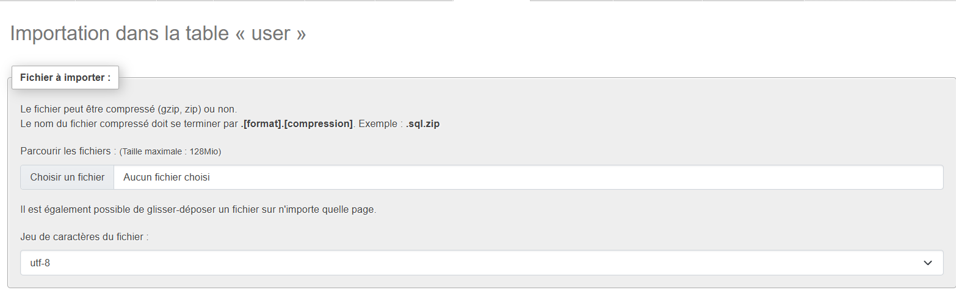
8. Sauvegarde et Restauration
Savegarde : Exporter le fichier SQL.
Restauration : Réimportation du fichier de sauvegarde SQL.
9

Slide 11
9. Conclusion & Bilan du Projet
Objectifs atteints : Déploiement d'une base MariaDB structurellement cohérente (4 tables reliées) .
Sécurité renforcée : Application stricte du principe de moindre privilège (comptes lecteur et api_user) .
Exploitation : La base répond aux besoins grâce à des requêtes complexes (Statistiques de stock) .
Fiabilité : Procédure de sauvegarde et restauration validée .
Compétences :
- Administration de Base de Données
- Conception et Modélisation de Données
- Développement SQL
10

